Slide 1
seminář pro příjemce OPZ+: podmínky a pravidla realizace
Oddělení 874 MPSV

Slide 2

Obsah prezentace
Právní akt
Změny v projektu
Publicita projektu
Indikátory
Finanční řízení projektu
Kontroly a uchování dokumentů
Zdroje informací, informační systémy
  Prostor pro Vaše dotazy – průběžně i na konci semináře

Slide 3
ROZHODNUTÍ O POSKYTNUTÍ DOTACE
Každý žadatel byl depeší v systému ISKP21+ informován o tom, že má k dispozici platný právní akt – Rozhodnutí o poskytnutí dotace (RoD).
RoD obsahuje zejména:
  Účel dotace, datum zahájení a ukončení realizace, termíny pro předkládání zpráv o realizaci, finanční rámec a platební podmínky, povinnosti příjemce, finanční opravy.
  Příloha č. 1 „Informace o projektu“ obsahuje závazné znění klíčových aktivit, závazné cílové hodnoty indikátorů, přehled cílových skupin, podobu schváleného rozpočtu a finanční plán projektu, případně i údaje o partnerovi.
  Projekt musí být realizován v souladu s vydaným právním aktem (včetně přílohy č. 1), příp. v souladu s podstatnou změnou projektu, která byla schválena Řídicím orgánem, či nepodstatnou změnou, které byla/bude ŘO oznámena prostřednictvím IS KP21+ tzv. změnovým řízením.

Slide 4

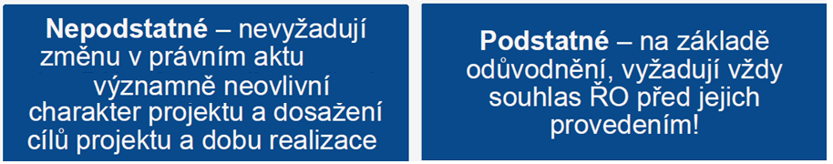
Změny projektu
Výčet podstatných a nepodstatných změn je uveden v kapitole 5 Specifických pravidel pro žadatele a příjemce (viz dále). Při posuzování, zda se jedná o podstatnou či nepodstatnou změnu, je ovšem nutno vzít v úvahu též ustanovení RoD a přílohy č. 1 RoD.
V případě, že si nebudete jisti, o jaký druh změny se jedná, doporučujeme ji konzultovat předem s Vaší kontaktní osobou.

Slide 5

Změny projektu
Všechny změny projektu se zapisují do IS KP21+ v podobě tzv. žádosti o změnu (ŽoZ).
Nepodstatné změny – bez předchozího souhlasu ŘO
Podstatné změny – před jejich provedením je nutný souhlas ŘO a v některých případech i vydání změnového Rozhodnutí o poskytnutí dotace
ŘO může schválit pouze takovou změnu, která respektuje obsah výzvy k předkládání žádostí o podporu.
Všechny prováděné změny musí být pro realizaci projektu nezbytné a v souladu se zásadou efektivního nakládání s prostředky.
NIKDY NELZE MĚNIT ÚČEL DOTACE.
Rozlišení, zda se jedná o podstatnou či nepodstatnou změnu, může být někdy
problematické. Doporučujeme proto konzultovat plánovanou změnu v dostatečném
časovém předstihu s projektovým manažerem projektu.

Slide 6
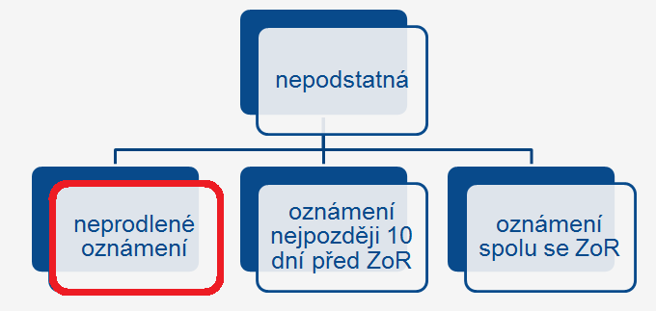
Nepodstatné změny I.
1. Změny, které se hlásí neprodleně:
  změna sídla příjemce podpory,
  změna kontaktní osoby projektu (včetně změny kontaktních údajů – telefon, e-mail) či adresy pro doručení písemností,
  změna v osobách vykonávajících funkci statutárního orgánu příjemce,
  změna názvu příjemce (při dodržení podmínek v kap. 5.1.3 Specifických pravidel).

Slide 7
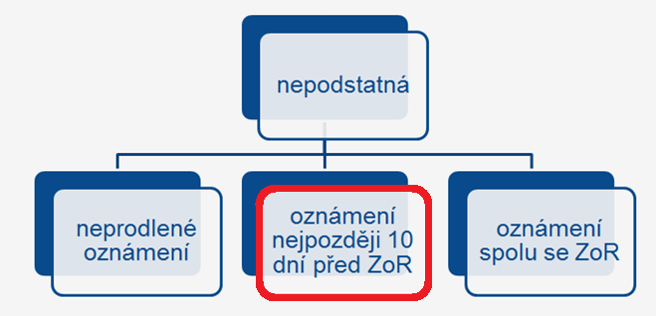
Nepodstatné změny II.
2. Změny, které se hlásí nejpozději 10 pracovních dní před termínem podání nejbližší Zprávy o realizaci:
změny rozpočtu projektu (přesun prostředků mezi položkami, vytváření nových položek) v rámci jedné kapitoly rozpočtu,
schválení není možné chápat jako souhlas s výdaji, které příjemce bude nárokovat.

Slide 8
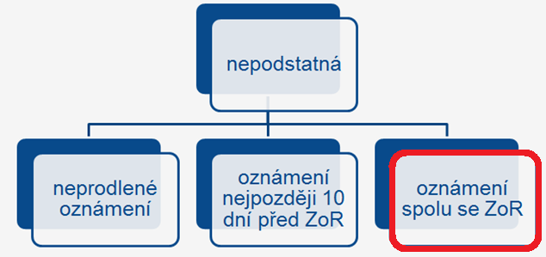
Nepodstatné změny III.
3. Změny, které se hlásí
spolu s nejbližší ZoR:
  změna místa realizace,
  změny smluv o partnerství,
  navýšení počtu osob z cílové skupiny,
  vypuštění partnera z realizace projektu (pokud tato změna nevyžaduje navýšení částky veřejné podpory),
  změna týkající se plátcovství DPH příjemce či partnera s finančním příspěvkem,
  změna ve způsobu provádění klíčových aktivit, která nemá negativní dopad na plnění cílů projektu. Je vhodné přiložit dokument
  s navrhovaným zněním aktivit – například v režimu změn.

Slide 9
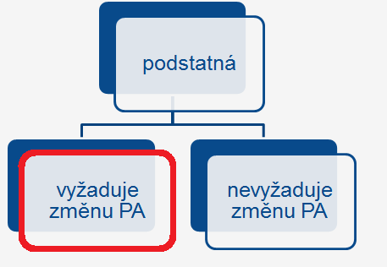
Podstatné změny I.
Změny vyžadující vydání změnového právního aktu:
  změna plánovaných výstupů a výsledků
  projektu (tj. cílových hodnot indikátorů),
  změna termínu ukončení realizace projektu,
  nahrazení partnera projektu jiným subjektem/subjekty,
  navýšení částky veřejné podpory nebo podpory de minimis,
  a další, viz Specifická část pravidel, kap. 5.1.2.

Slide 10
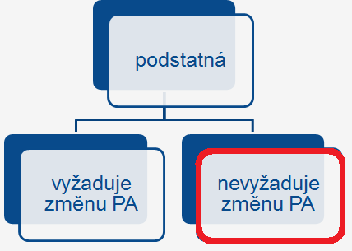
Podstatné změny II.
Změny nevyžadující vydání změnového právního aktu
  změny v klíčových aktivitách, kdy se nejedná
  o technické aspekty spadající do nepodstatných
  změn; mezi podstatné změny kromě jiného vždy
  patří zrušení klíčové aktivity nebo přidání zcela nové klíčové aktivity,
  zahrnutí nové cílové skupiny, tj. rozšíření projektu i na osoby, na které projekt původně zaměřen nebyl,
  změna bankovního účtu projektu doložená dokladem/potvrzením
  o vlastnictví účtu,
  a další, viz příručka Specifická část pravidel, kap. 5.1.2.

Slide 11
administrace změn projektu v IS KP21+
Příjemce zpracuje Žádost o změnu (ŽoZ) v IS KP21+:
  ŽoZ musí být vždy řádně odůvodněna - musí být uvedeny důvody, které k této změně vedly,
  ŽoZ musí být podepsána signatářem (osobou oprávněnou k podpisu).
Řídicí orgán:
  určí, zda se jedná o podstatnou nebo nepodstatnou ŽoZ,
  ŽoZ schválí/vrátí k doplnění/zamítne,
  projektový manažer Vašeho projektu vždy rád poradí, jak a kdy plánovanou změnu předložit.
Pokyny ke zpracování žádosti o změnu – www.esfcr.cz (Dokumenty OPZ+)
Specifická část pravidel: kapitola 5 Změny projektu

Slide 12
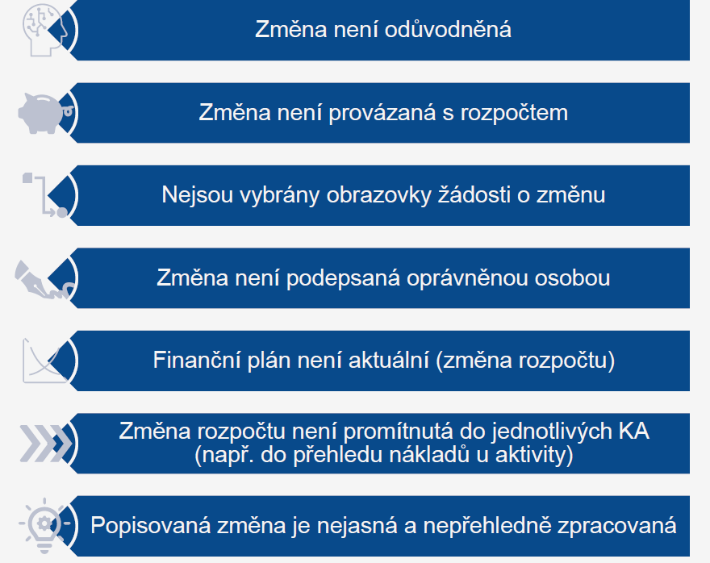
časté chyby při zpracování žOz

Slide 13


Publicita projektu

Slide 14
Povinnost informovat veřejnost I.
Obecná část pravidel, kap. 19
      Nedodržení povinností podléhá finančním opravám.
1) Popis projektu na internetové stránce a sociální síti:
  stručný popis projektu včetně jeho cílů a výsledků,
  informace, že na daný projekt je poskytována finanční podpora EU,
  povinné prvky loga EU dle kap. 19.4 Obecné části pravidel.
  → Popis je nutné zveřejnit při zahájení realizace projektu, nejpozději však do doby schválení 1. ZoR!
  → Popis je nutné dle potřeby aktualizovat.
  → Minimálně do konce realizace projektu.

Slide 15
Povinnost informovat veřejnost II.
  2) Správa prezentace na portálu www.esfcr.cz
    základní obsah prezentace (tj. popis projektu) je na portál přenesen
    z obsahu žádosti o podporu, příjemce prezentaci průběžně aktualizuje.
  3) Plakát A3 v místě realizace projektu
    na snadno viditelném místě pro veřejnost,
    v návaznosti na zahájení realizace projektu, nejpozději do doby schválení 1. ZoR až do doby dokončení realizace projektu.
    Příjemce je povinen využít elektronické šablony: www.esfcr.cz
    4) V rámci všech informačních a komunikačních aktivit a na výstupech týkajících se projektu určených veřejnosti použije příjemce logo EU.

Slide 16
Povinné prvky loga EU
Znak EU;
povinný text: „Financováno Evropskou unií“ nebo „Spolufinancováno Evropskou unií.“
Varianty zobrazení znaku EU a povinných odkazů lze nalézt na www.esfcr.cz.

Slide 17
Povinnost užívání loga EU
ANO
  plakát, billboard
  webové stránky, sociální média
  propagační tiskoviny předměty, audiovizuální materiály
  inzerce, soutěže
  komunikační akce (semináře, workshopy, konference);
  dokumenty určené pro veřejnost
  PR výstupy
NE
  interní dokumenty
  veškeré smlouvy s dodavateli
  účetní doklady
  vybavení pořízené z finančních prostředků projektu
  pracovní smlouvy
  dokumentace k zakázkám
  neplacené PR články a převzaté PR výstupy
  vybavení pořízené z prostředků projektu (s výjimkou propagačních předmětů)

Slide 18
Používání log
Logo EU musí být umístěno tak, aby bylo zřetelně viditelné, jeho umístění a velikost musí být úměrné, musí být viditelné při otevření stránky na digitálním zařízení bez nutnosti přesunu na spodní část stránky (tj. bez nutnosti „rolovat“).
Zobrazení v barevném provedení. Jednobarevné vyobrazení pouze ve specifických případech.
Jsou-li kromě loga EU zobrazena další loga, musí mít znak EU nejméně stejnou velikost (měřeno na výšku) jako největší z těchto dalších použitých log.
V případě použití dalších log se doporučuje umisťovat logo EU
v horizontálním řazení vždy na první pozici zleva a ve vertikálním řazení na nejvyšší pozici.
Při řazení několika log za sebou je nutné dodržovat ochranné zóny jednotlivých log.

Slide 19

INDIKÁTORY

Slide 20

Cílová skupina (CS), indikátory
CS = Skupina subjektů nebo osob, na kterou je projekt
zaměřen a má z něj užitek po dobu jeho realizace.
CS jsou vyjmenovány a popsány v žádosti o dotaci, dále
v právním aktu v příloze č. 1 Informace o projektu.
Žadatel do žádosti o podporu uvedl svůj závazek, tj. určil cílové hodnoty indikátorů, kterých plánuje dosáhnout. Cílové hodnoty jsou zaznamenány v Rozhodnutí a nelze je libovolně měnit.
V průběhu realizace projektu musí příjemce naplňování indikátorů průběžně sledovat a také průběžně vykazovat dosažené hodnoty v rámci zpráv
o realizaci projektu.
Důležité je, aby se vykazované hodnoty opíraly o průkaznou evidenci vedenou příjemcem nebo partnerem. Evidencí se myslí např. záznamy o každém klientovi, prezenční listiny kurzů apod. To znamená, že vykazované hodnoty musí být prokazatelné a ověřitelné.

Slide 21
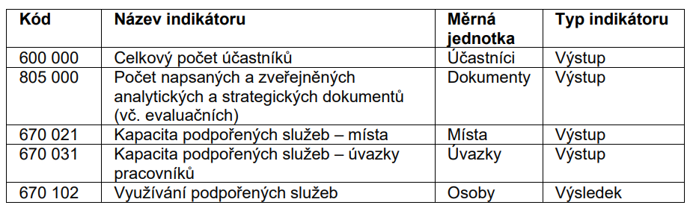
Indikátory se závazkem
Závazná cílová hodnota stanovena v RoD.
Průběžné vykazování v ZoR.
Cílové hodnoty indikátorů jsou závazné, protože byly nastaveny v přímé vazbě na aktivity projektu a jeho rozpočet, nelze je libovolně měnit. Pokud důvodně hrozí, že se nepodaří dosáhnout cílových hodnot, doporučujeme kontaktovat pracovníky ŘO a dojednat další postup.
Nenaplnění cílových hodnot indikátorů uvedených v právním aktu může mít dopad na výši způsobilých výdajů projektu.

Slide 22
Indikátory – 600 000 a 670 102
600 000 => podpora nad 40 hodin (tj. nebagatelní podpora)
  osoby, které mají z podpořeného projektu přímý prospěch, účastní se aktivit
  pro CS a jejich zapojení v projektu překročilo 40 h (hodina v délce 60 minut),
  tyto osoby nejsou započítány v indikátoru 670 102,
  evidence – monitorovací list, monitorování podpořených osob v IS ESF+.
670 102 => podpora do 40 hodin (tj. bagatelní podpora)
      osoby, které mají z podpořeného projektu přímý prospěch, účastní se aktivit
      pro CS a jejichž zapojení do projektu nepřekročilo 40 h,
      do tohoto indikátoru lze započítávat pouze osoby v nepříznivé sociální nebo zdravotní situaci, které splňují další vymezení v definici indikátoru,
      v odůvodněných případech je možné v tomto indikátoru vykazovat i anonymní klienty (nebude vyplněný monitorovací list); stále ale platí, že i podpora těchto klientů musí být doložitelná,
      jedná se tedy o indikátor pro klienty služeb, nikoliv pro zaměstnance příjemce, partnera nebo dobrovolníky,
      evidence – není nutné vyplnění monitorovacího listu, ani monitorování podpořených osob v IS ESF+, je ale nutná průkazná evidence o zapojení do projektu

Slide 23
Podpořené osoby z cílové skupiny
  Jako podporu účastníka projektu ovšem nikdy nelze označit aktivity, v nichž nejde o zlepšení situace či znalostí/kompetencí dané osoby, ale dochází v nich pouze:
k náboru účastníků projektu,
ke sběru informací o osobách z CS formou anket, dotazníků, průzkumů, formou příspěvků do diskuze na internetových fórech aj.,
k šíření publikací, brožur, letáků, časopisů, apod.,
k zapojení osoby do aktivit projektu, které není odůvodněno cílem zlepšit postavení této osoby ve společnosti nebo na trhu práce, protože osoba se účastní dané aktivity jako reprezentant nějaké organizace, která přináší potřebnou odbornost apod. (např. účast na kulatých stolech nebo pracovních skupinách).

Slide 24
EVIDENCE PODPORY
Důležité je, aby se vykazované hodnoty opíraly o průkaznou evidenci.
Dosažené hodnoty u indikátorů týkajících se podpořených osob se do zprávy o realizaci projektu vyplňované v IS KP21+ dostanou prostřednictvím informačního systému IS ESF.
Každý účastník projektu (podpořená osoba) se do systému IS ESF zapisuje s využitím jména, příjmení, bydliště a data narození (osoby, které nejsou identifikovány do této míry detailu, nemohou být započteny mezi podpořené účastníky).
Ke každé osobě se zapisuje, jakých podpor v rámci projektu využila a v jakém rozsahu (v počtu hodin, příp. dnů apod., jednotka se liší podle kategorie využité podpory). U podpor se dále rozlišuje, zda byla poskytnuta v prezenční nebo distanční formě.

Slide 25


Indikátory – 670 021, 670 031, 805 000
670 021 „MÍSTA“ – týká se pobytových služeb; počet lůžek
- vždy ve vztahu k projektu, nikoliv počet lůžek v celé službě.
670 031 „ÚVAZKY“ – úvazky odborných pracovníků pracujících přímo s cílovou skupinou hrazené z projektu (terénní či ambulantní služby).
805 000 Počet napsaných a zveřejněných analytických
a strategických dokumentů vč. evaluačních - metodické, strategické, analytické dokumenty vytvořené v projektu – nejpozději v závěru projektu musí být načtené v indikátoru
a zveřejněné; vstupní evaluační zpráva bude načtena v první ZoR.

Slide 26
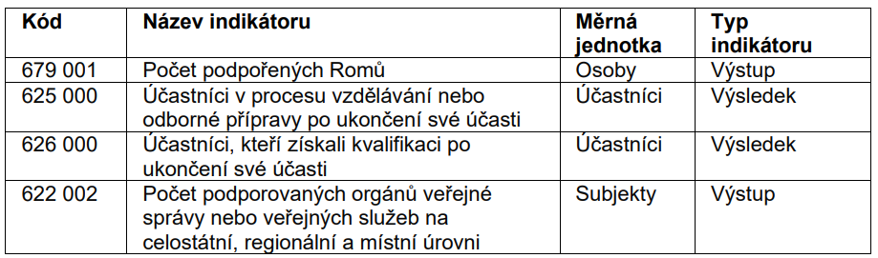
Indikátory bez závazku
Indikátory vykazované v průběhu realizace (cílová hodnota není dopředu stanovena):
Indikátor 679 001 Počet podpořených Romů – odhadovaný počet, údaje o tom, která osoba byla započítána, nebude příjemce dokládat ani předávat, vykazuje se pouze souhrnný údaj za projekt.

Slide 27
Indikátory – 622 002, 679 001
Jedná se o indikátory, u kterých v žádosti o podporu byla stanovena nulová hodnota a příjemce je sleduje a započítává v průběhu realizace projektu.
Indikátor 622 002 Počet podporovaných orgánů veřejné správy nebo veřejných služeb na celostátní, regionální a místní úrovni – přehled škol (MŠ, ZŠ, SŠ) případně obecního úřadu, které budou mít prospěch z vytvořené povinné metodiky multidisciplinárního týmu k prevenci a řešení předčasných odchodů ze vzdělávání.
Indikátor 679 001 Počet podpořených Romů – odhadovaný počet, údaje o tom, která osoba byla započítána, nebude příjemce dokládat ani předávat, vykazuje se pouze souhrnný údaj za projekt.

Slide 28
Specifické datové položky
    Počet podpořených osob původem z Ukrajiny
    odhadovaný počet podpořených osob původem z Ukrajiny,
    údaje o tom, která osoba byla započítána, nebude příjemce dokládat ani předávat, vykazovat bude pouze souhrnný údaj
    za projekt.
    Celkový počet podpořených osob
    hodnota se rovná součtu hodnot indikátorů 600 000 Celkový počet účastníků a 670 102 Využívání podpořených služeb.

Slide 29

Finanční řízení projektu

Slide 30
způsobilé výdaje
Podpora z OPZ+ je určena pouze na způsobilé výdaje.
Způsobilý výdaj je takový, který:
  je v souladu s právními předpisy EU a ČR relevantními pro projekt,
  je v souladu s pravidly a cíli programu a s podmínkami poskytnutí podpory,
  je přiměřený (viz dále),
  vzniknul v době realizace projektu,
  je řádně identifikovatelný, prokazatelný a doložitelný
  je nezbytný pro dosažení cílů projektu.
Uvedené podmínky musejí být naplněny všechny zároveň.

Slide 31
Charakteristika způsobilého výdaje I.
Přiměřenost výdaje znamená dosažení optimálního vztahu mezi:
Hospodárností, tj. minimalizace výdajů nutných k dosažení cílů projektu při dodržení odpovídající kvality stanoveného cíle,
Účelností, tj. přímá vazba na cíle projektu a nezbytnost pro jeho realizaci,
Efektivností, tj. vynaložením veřejných prostředků tak, aby se ve srovnání s jejich objemem dosáhlo maximálního rozsahu, kvality
a přínosu.
Pokud výdaje vykazované příjemcem nejsou přiměřené, ŘO je oprávněn výdaj jako způsobilý neschválit, nebo jej schválit pouze do určité výše.

Slide 32

Charakteristika způsobilého výdaje II.
Časová způsobilost výdaje
výdaj vznikl v době realizace projektu. U osobních nákladů se jedná
o identifikaci měsíce, ke kterému se osobní náklad vztahuje. Tato podmínka musí být ověřitelná - např. výplatními páskami nebo mzdovými listy, datem vzniku nákladu na příslušném účetním dokladu.
Úhrada výdaje
podmínkou způsobilosti je, že výdaj musí být skutečně zaplacen,
tj. úhrada musí být doložena bankovními výpisy či výdajovými pokladními doklady.

Slide 33
Rozdělení nákladů I.
Projekty s přímými a nepřímými náklady
  Určitá část výdajů je financována v režimu skutečně vzniklých nákladů
  (tzv. přímé náklady) a část výdajů v režimu nepřímých nákladů.
  Ke stanovení výše způsobilých výdajů projektu dochází na základě vykázání skutečně vzniklých a uhrazených výdajů prostřednictvím jejich doložení účetním, daňovým či jiným dokladem. Nepřímé náklady se vyjadřují
  v jednotkách procent vzhledem ke způsobilým přímým nákladům.
Projekty s využitím paušálních sazeb
  Podpora se po poskytuje na náklady, které jsou hrazeny v režimu skutečně vzniklých výdajů, a na další výdaje financované z paušálu. V OPZ+ je možné využít tyto paušální sazby, v případě našich výzev:
    40% paušální sazba: výdaje v rámci kapitoly „Osobní náklady“ patří do kategorie skutečně prokazovaných výdajů (tzv. přímé osobní náklady), veškeré ostatní výdaje projektu patří do výdajů prokazovaných v rámci 40% paušální sazby.

Slide 34
Rozdělení nákladů II.
Nepřímé/paušální náklady jsou odvozeny procentem od přímých (osobních) nákladů,
Prostředky na nepřímé/paušální náklady projektu jsou poskytovány průběžně, vždy spolu s prostředky na přímé náklady projektu. Každá platba příjemci tak v sobě zahrnuje prostředky na přímé i na nepřímé/paušální náklady
V celkových způsobilých nákladech projektu je obsaženo
i spolufinancování žadatele.

Slide 35
Struktura rozpočtu – paušál 40 %

Slide 36
Hlavní zásady financování
Finanční toky
Zálohové platby (režim ex-ante), zpětné vykazování výdajů příjemcem (ŽoP)
Harmonogram poskytování finančních prostředků (finanční plán)
Spolufinancování (podíl EU = 76,735 %)
Typ žadatele | Státní rozpočet | Spolufinancování žadatele
NNO | 18,265 % | 5 %
Obce do 3 000 obyv. | 13,265 % | 10 %
Obce nad 3 tis. Obyv. | 8,265 %, | 15 %
Organizace zřizované kraji | 8,265 %, | 15 %
Městské části HMP | 0,00 % | 23,265 %
Příspěvkové organizace zřízené OSS | 23,265 % | 0,00 %
Podnikající subjekty | 0,00 % | 23,265 %

Slide 37
Pracovní pozice
Způsobilé přímé osobní náklady jsou tyto pozice:
Koordinátor Case manager Metodik Odborný garant Sociální pracovník/Terénní pracovník Odborný konzultant Pedagogický pracovník/Speciální pedagog Psycholog Lektor Člen multidisciplinárního týmu

Slide 38
Způsobilé výdaje – osobní náklady I.
Způsobilé osobní náklady = součet hrubé mzdy/platu/odměny
z dohody a odvodů na sociální a zdravotní pojištění hrazených zaměstnavatelem a případně dalších výdajů na zaměstnance, které je zaměstnavatel povinen hradit na základě platných právních předpisů (např. odvody do FKSP, zákonné pojištění odpovědnosti zaměstnavatele za škodu při pracovním úrazu nebo nemoci
z povolání apod.).
Způsobilé osobní náklady by měly respektovat obvyklou výši
v daném místě, čase a oboru. V případě nárokování vyšších mzdových sazeb - nutné odůvodnění.
    Informace k obvyklých mzdám a platům na www.esfcr.cz: www.esfcr.cz/pravidla-pro-zadatele-a-prijemce-opz-plus/-/dokument/18400695

Slide 39
Způsobilé výdaje - osobní náklady II.
Způsobilé osobní náklady jsou:
  hrubá mzda/plat,
  odvody zaměstnavatele na sociální a zdravotní pojištění,
  prémie a odměny,
  náhrada za dovolenou,
  náhrada mzdy nebo odměny z dohody (resp. poměrná část) za dny dočasné pracovní neschopnosti nebo karantény,
  úhrada odstupného pouze do zákonem uvedené minimální výše,
  náhrada mzdy nebo odměny z dohody (resp. poměrná část) v případě dalších překážek v práci,
  zákonné pojištění odpovědnosti zaměstnavatele.

Slide 40
Způsobilé výdaje – osobní náklady III.
Povinné náležitosti pracovních smluv, DPČ a DPP v OPZ+:
identifikace projektu (název či registrační číslo),
popis pracovní činnosti, kterou zaměstnanec vykonává pro projekt,
rozsah činnosti, tzn. úvazek nebo počet hodin za časovou jednotku,
výše odměny pro projekt,
další zákonem stanovené náležitosti.

Slide 41
Pravidla způsobilosti osobních nákladů
  Max. úvazek 1,0 u subjektů podílejících se na realizaci projektu (příjemce + partneři).
  Sazba/hodinová odměna pro projekt a mimo projekt musí být stejná.
  Pracovní úvazky zaměstnance se nesmí překrývat a není možné, aby byl placen za stejnou práci vícekrát.
  Odměny jsou způsobilým výdajem za podmínky, že jsou odměnou za splnění mimořádného nebo zvlášť významného úkolu, musí být náležitě odůvodněny pro každého zaměstnance zvlášť, v daném kalendářním roce nepřekročí 25 % roční mzdy/odměny z dohody.
  Pracovní smlouva/DPČ/DPP nesmí být podepsána stejnou osobou na straně zaměstnavatele i na straně zaměstnance!

Slide 42



Dokladování výdajů
Všechny způsobilé přímé výdaje projektu musí být příjemce schopen doložit. Originály dokladů jsou archivovány u toho subjektu, u kterého výdaje vznikly. Kopie/skeny musí být
k dispozici ŘO, přičemž některé je třeba přiložit k žádosti o platbu, jiné předloží příjemce v případě kontroly projektu na místě.
Za účelem zabránění dvojímu financování je příjemce povinen zajistit označení každého originálu účetního dokladu, který dokládá přímý způsobilý výdaj projektu, registračním číslem daného projektu.
K žádosti o platbu je nutné do IS KP21+ naskenovat účetní doklad, pokud částka, která je z něj nárokována jako výdaj projektu, přesahuje 20 000 Kč.

Slide 43
Zaměstnanec x dodavatel
Pozor na střet zájmů
Mějte prosím na paměti, že pro posouzení střetu zájmu postačí pouze možnost (ohrožení) mít vliv na výsledek výběrového/zadávacího řízení, případně když je ohrožena nestrannost nebo nezávislost v souvislosti
s výběrovým řízením.
Střet zájmů se vztahuje nejen na členy realizačního týmu, ale na všechny zaměstnance zadavatele, tj. zaměstnance příjemce → žádný zaměstnanec příjemce nesmí být jeho dodavatelem.
Ve střetu zájmu jsou také členové statutárního orgánu zadavatele, osoby, které se podílely na zpracování žádosti o podporu, osoby, které se ve prospěch zadavatele podílely na přípravě nebo zadávání předmětné zakázky apod.
Více viz kap. 20.1 Obecné části pravidel OPZ+.

Slide 44
kontroly na místě
Ohlášená kontrola | příjemce je o kontrole dopředu informován, je mu poskytnut seznam potřebné dokumentace a časový harmonogram kontroly, kontrolu provádí pracovníci oddělení kontrol na místě, tzn. u příjemce.
Neohlášená kontrola | zejména při ověřování aktivit projektu.
Příjemce musí umožnit vstup kontrolou pověřeným osobám, přístup k dokumentaci projektu (během realizace projektu, ale také po celou dobu, po kterou je povinen uchovávat dokumentaci projektu).
K provádění kontrol či auditů je oprávněno také Ministerstvo financí, orgány finanční správy, Evropská komise nebo Evropský účetní dvůr a Nejvyšší kontrolní úřad, popř. je mohou doprovázet další přizvané osoby.

Slide 45

Uchování dokumentů
Povinnost uchovávat veškeré dokumenty související s realizací projektu po dobu 10 let od ukončení projektu (lhůta začíná běžet 1. ledna následujícího kalendářního roku poté, kdy byla příjemci vyplacena závěrečná platba, příp. kdy příjemce poukázal přeplatek dotace stanovený na základě schváleného vyúčtování výdajů v závěrečné žádosti o platbu zpět ŘO).
Více viz Obecná část pravidel, kap. 28 Uchovávání dokumentů.

Slide 46
Zdroje informací, systémy pro žadatele a příjemce

Slide 47
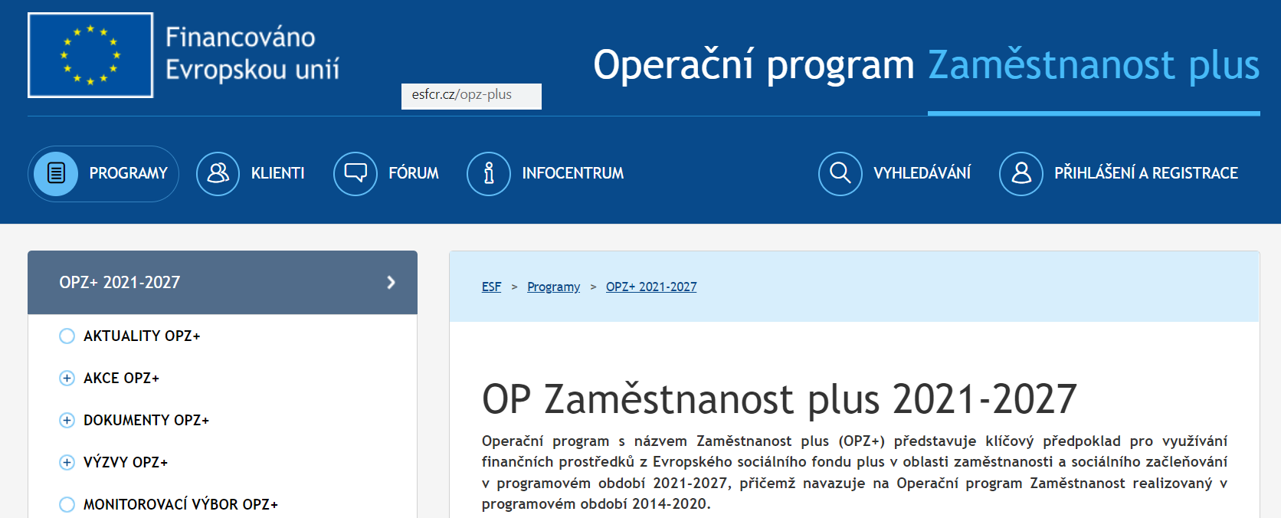
Kde čerpat informace
Web www.esfcr.cz (zkratka: Evropský sociální fond v ČR)
  Záložky: Aktuality, Akce, Dokumenty, Výzvy; rozcestník např. do IS ESF

Slide 48
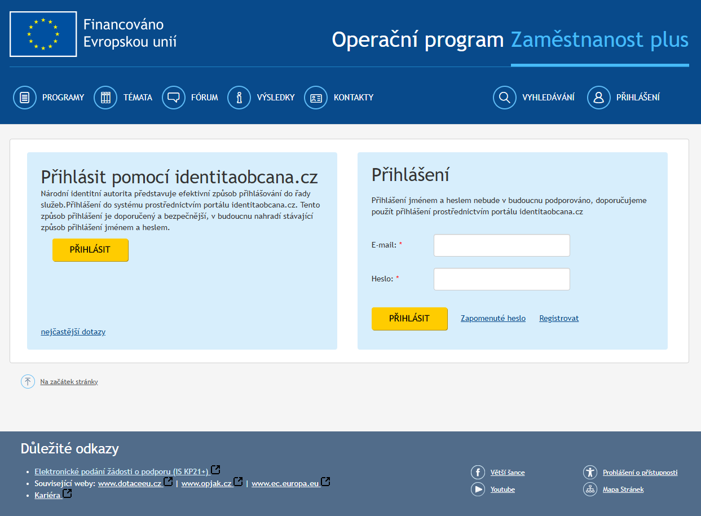
Esfcr.cz – registrace, přihlášení
Dole na stránce:
důležité odkazy
a kontakty

Slide 49
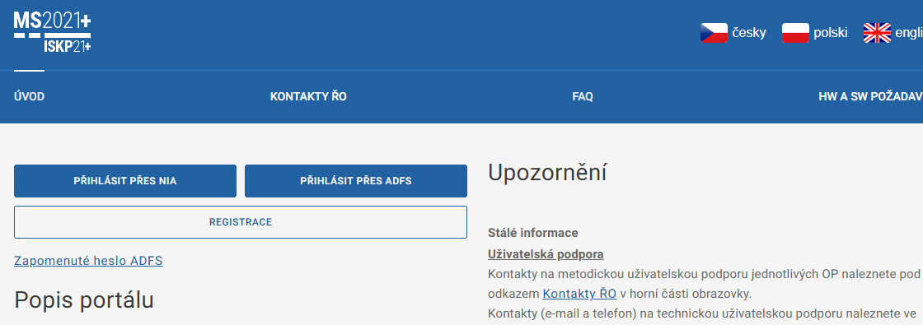
V JAKÝCH SYSTÉMECH PRACUJE ŽADATEL
IS KP21+ (https://iskp21.mssf.cz/)
      Informační systém pro žadatele a příjemce.
      Komunikace prostřednictvím depeší (odesílají se z projektu).
      Žádosti o platbu, Zprávy o realizaci, Žádosti o změnu.
IS ESF (www.esfcr.cz)
      Dokumenty, formuláře a pravidla pro žadatele a příjemce.
      Monitorování podpořených osob

Slide 50
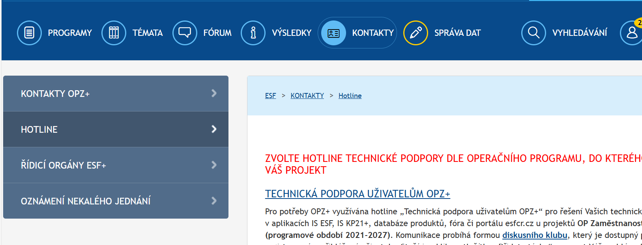
TECHNICKÁ podpora ISKP21+
  Pro řešení technických problémů v aplikacích IS ESF, IS KP21+, databáze produktů, fóra či portálu esfcr.cz u projektů OPZ+ je využívána technická podpora na webu www.ESFCR.cz: kontakty → HOTLINE.
Komunikace probíhá formou diskusního klubu, který je dostupný pro registrované a přihlášené uživatele: www.esfcr.cz/technicka_podpora_opzplus
Reakci můžete očekávat do 4 hodin v rámci provozní doby
(po-pá 8 – 16 hodin) od obdržení požadavku.

Slide 51
Pravidla pro žadatele a příjemce
Obecná část pravidel pro žadatele a příjemce z OPZ+
    - obsahuje např. informace o indikátorech, publicitě, ukončení realizace projektu, …
Specifická část pravidel pro žadatele a příjemce z OPZ+ pro projekty s přímými a nepřímými náklady nebo projekty financované s využitím paušálních sazeb
  - obsahuje informace o změnách projektu, způsobilosti výdajů vč. dokladování, finanční řízení projektu, …
Pravidla se průběžně aktualizují, prosíme o sledování aktuálních dokumentů na stránkách www.esfcr.cz (o aktualizacích jsou příjemci informováni depeší).

Slide 52

další příručky na webu esfcr.cz
Tabulka obvyklých cen a mezd:
    https://www.esfcr.cz/pravidla-pro-zadatele-a-prijemce-opz-plus/-/dokument/18400695
Pokyny k evidenci podpory poskytnuté účastníkům:
    https://www.esfcr.cz/monitorovani-podporenych-osob-opz-plus
Pokyny k vyplnění zprávy o realizaci a žádosti o platbu:
    https://www.esfcr.cz/formulare-a-pokyny-ke-zprave-o-realizaci-projektu-zadosti-o-platbu-a-zadosti-o-zmenu-opz-plus
Pokyny ke zpracování žádosti o změnu:
    https://www.esfcr.cz/formulare-a-pokyny-ke-zprave-o-realizaci-projektu-zadosti-o-platbu-a-zadosti-o-zmenu-opz-plus
Šablony a vzory pro vizuální identitu:
    https://www.esfcr.cz/sablony-a-vzory-pro-vizualni-identitu-opz-plus
Formuláře z oblasti veřejné podpory a podpory de minimis:
    https://www.esfcr.cz/formulare-z-oblasti-verejne-podpory-a-podpory-de-minimis-opz-plus

Slide 53

Děkujeme za pozornost
Návazná prezentace:
Zpráva o realizaci
a Žádost o platbu

